Slide 1
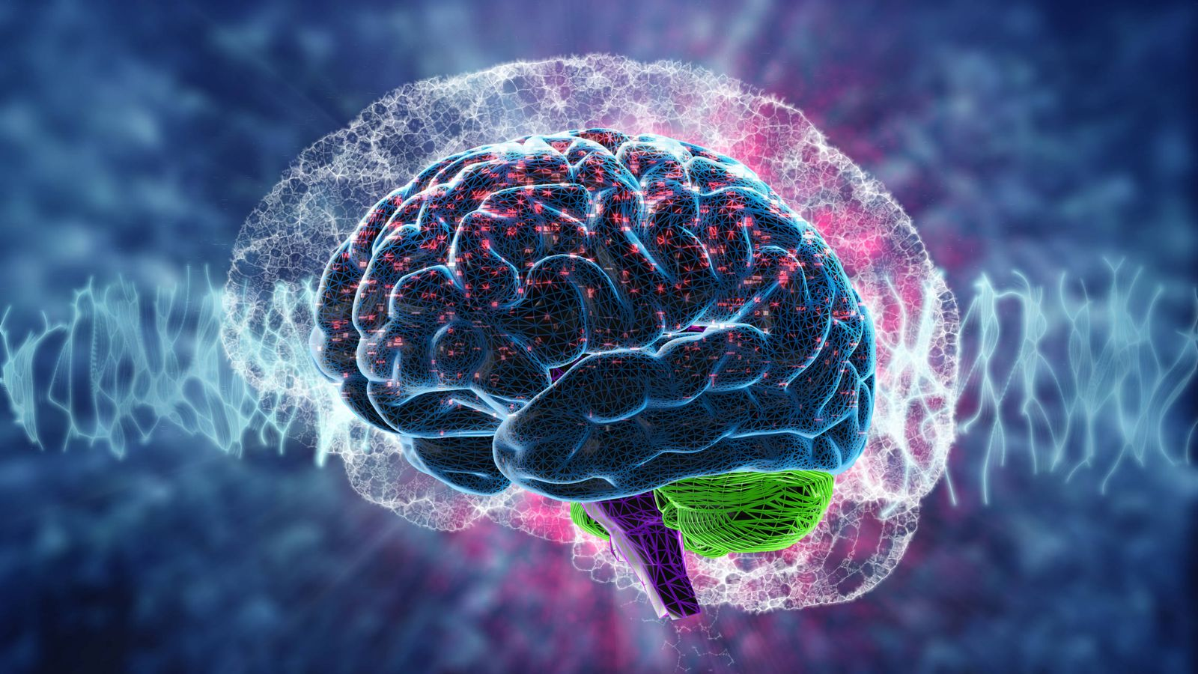
BIOLOGÍA
SISTEMA NERVIOSO
2022

Slide 2
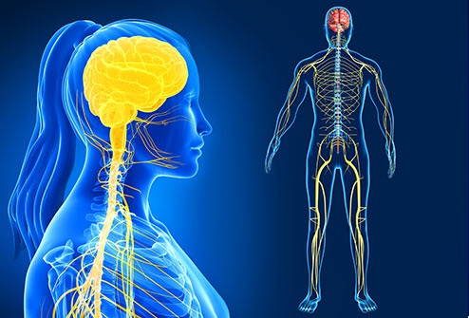
ORGANIZACIÓN DEL SISTEMA NERVIOSO

Slide 3
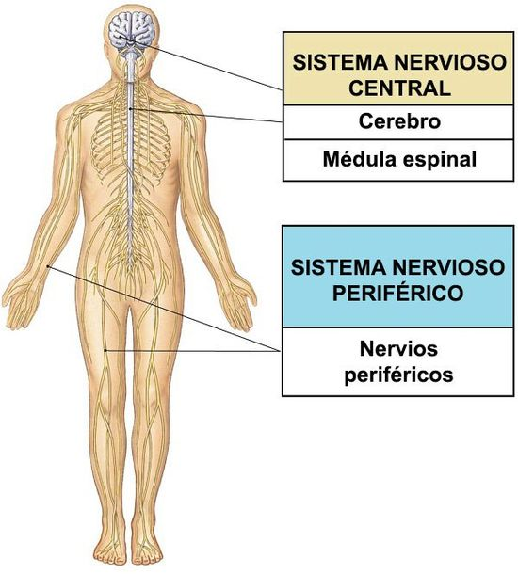
SISTEMA NERVIOSO

Slide 4
SISTEMA NERVIOSO
ENCÉFALO
SNC
SNP
MÉDULA ESPINAL

Slide 5
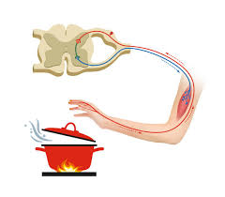
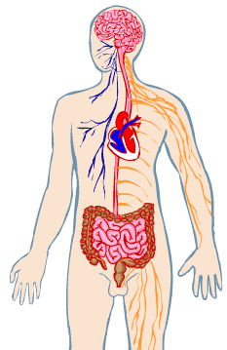
SISTEMA NERVIOSO
SOMÁTICO
SNC
SNP
AUTÓNOMO

Slide 6
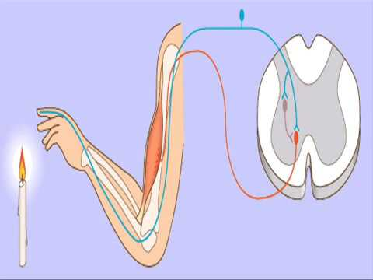
SISTEMA NERVIOSO
Nervios aferentes
SOMÁTICO
SNC
SNP
Nervios eferentes
AUTÓNOMO

Slide 7
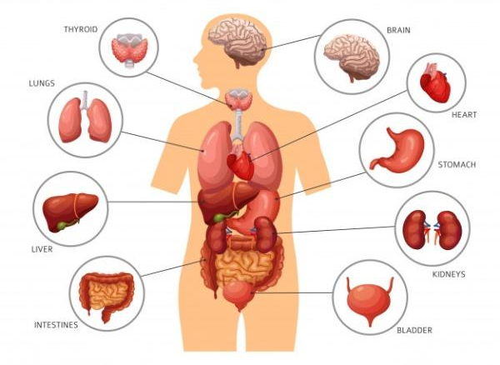
SISTEMA NERVIOSO
SOMÁTICO
SNP
Nervios aferentes
AUTÓNOMO
Nervios eferentes

Slide 8
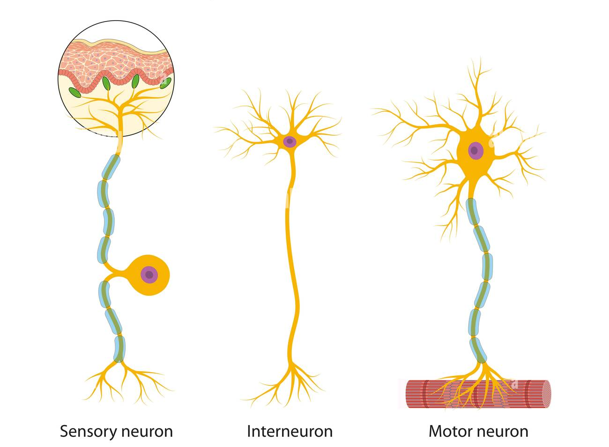
SISTEMA NERVIOSO
Neurona sensitiva
Nervios
aferentes
SOMÁTICO
Nervios
eferentes
SNP
Neurona motora
Nervios
aferentes
AUTÓNOMO
Nervios
eferentes

Slide 9
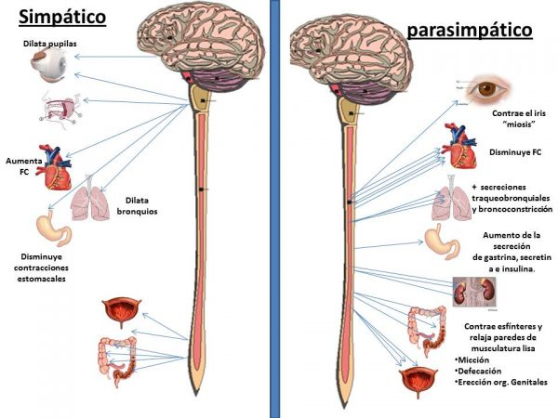
SISTEMA NERVIOSO
SOMÁTICO
SNP
AUTÓNOMO
Nervios
eferentes
Sistema nervioso simpático
Sistema nervioso parasimpático

Slide 10
SISTEMA NERVIOSO
ENCÉFALO
SNC
MÉDULA ESPINAL

Slide 11
CEREBRO
MESENCÉFALO
ENCÉFALO
CEREBELO
PROTUBERANCIA
SISTEMA NERVIOSO CENTRAL
TRONCO CEREBRAL
BULBO RAQUÍDEO
MÉDULA ESPINAL
SISTEMA NERVIOSO
NERVIOS AFERENTES
Neuronas sensitivas
SIST. NERV. SOMÁTICO
NERVIOS EFERENTES
Neuronas motoras
SISTEMA NERVIOSO PERIFÉRICO
NERVIOS AFERENTES
S. N. SIMPÁTICO
SIST. NERV. AUTÓNOMO
NERVIOS EFERENTES
S. N. PARASIMPÁTICO
GANGLIOS
NERVIOS
Nervios craneales
Nervios espinales

Slide 12
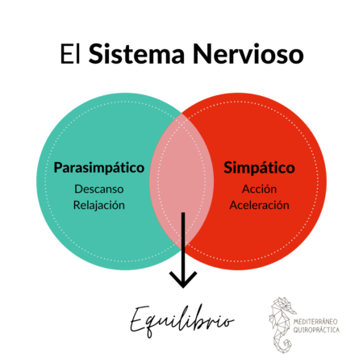
¿Cuál es la diferencia de sistema simpático y parasimpático?
El sistema simpático se activa en situaciones de peligro para estimular muchas funciones de los órganos.
El parasimpático comienza a funcionar cuando ya ha pasado ese estado de ansiedad, por lo que crea en los órganos y en el cuerpo un estado de calma.

Slide 13
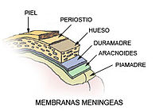
PROTECCIÓN DEL SISTEMA NERVIOSO

Slide 14
MENINGES

Slide 15
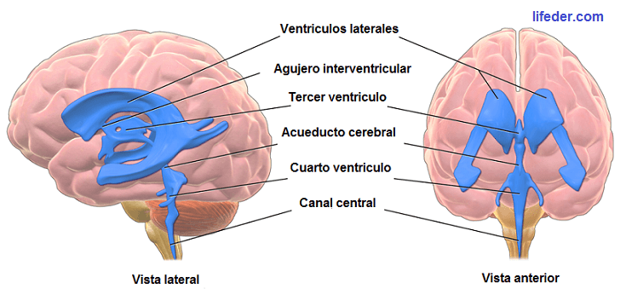
VENTRÍCULOS

Slide 16
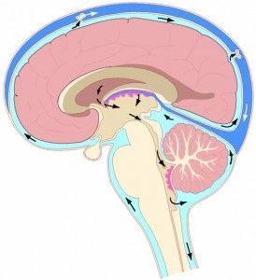
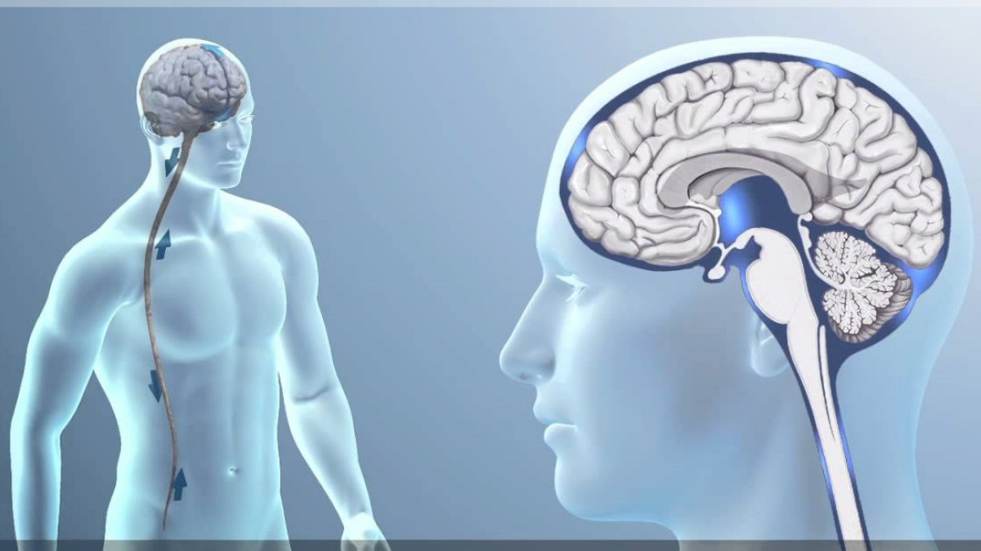
LÍQUIDO CEFALORRAQUÍDEO

Slide 17
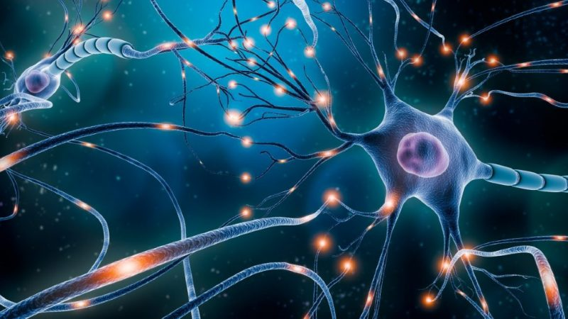
CÉLULAS DEL SISTEMA NERVIOSO

Slide 18
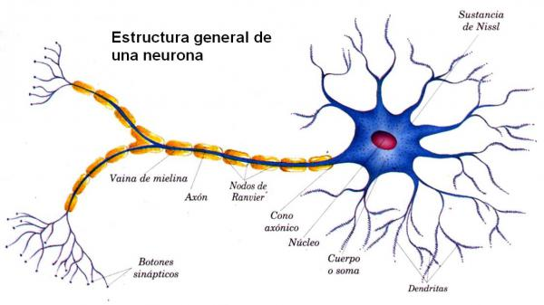
NEURONAS

Slide 19
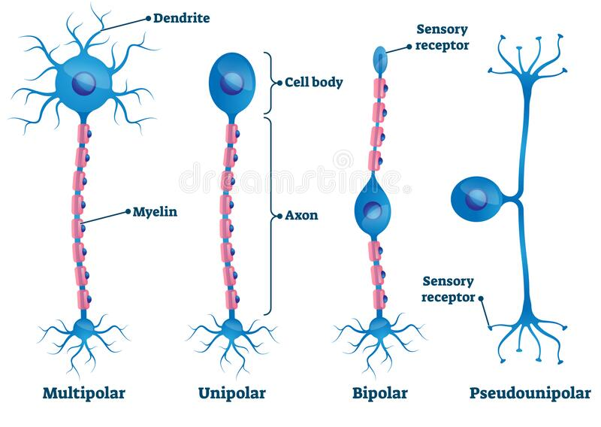
TIPOS DE NEURONAS

Slide 20
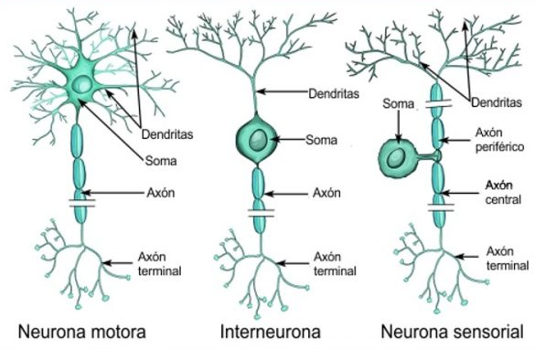
TIPOS DE NEURONAS

Slide 21
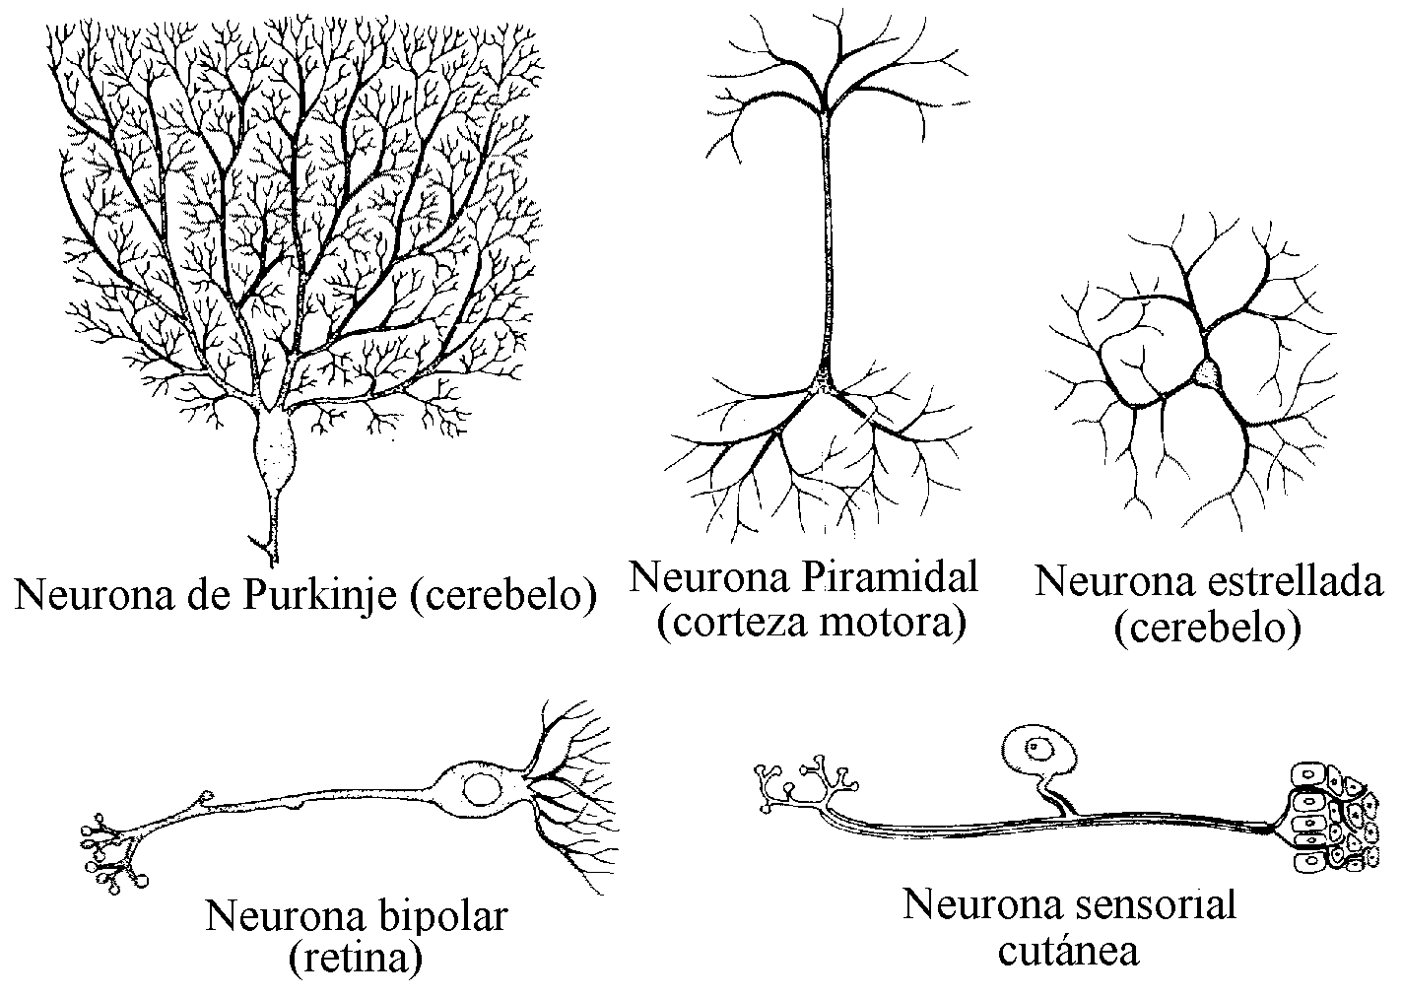
TIPOS DE NEURONAS

Slide 22
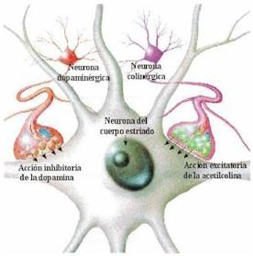
TIPOS DE NEURONAS

Slide 23
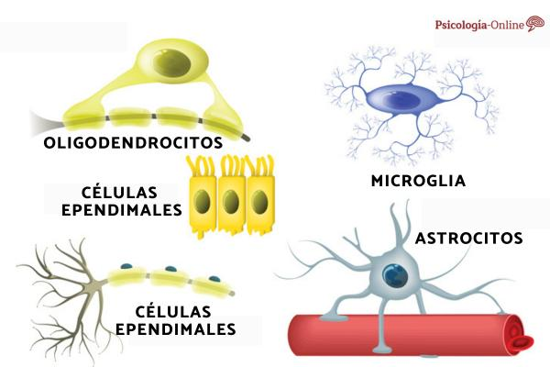
neuroglias
DE SCHWANN

Slide 24
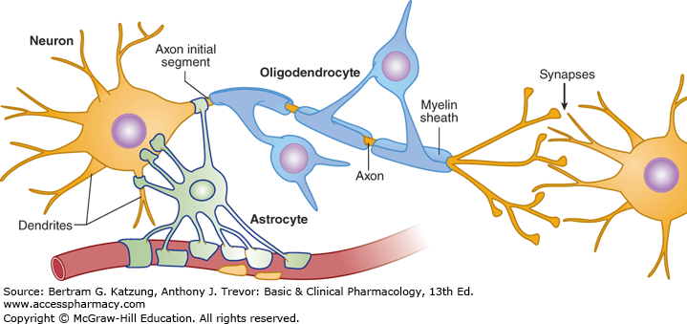
neuroglias

Slide 25
ORIENTACIÓN ANATÓMICA

Slide 26
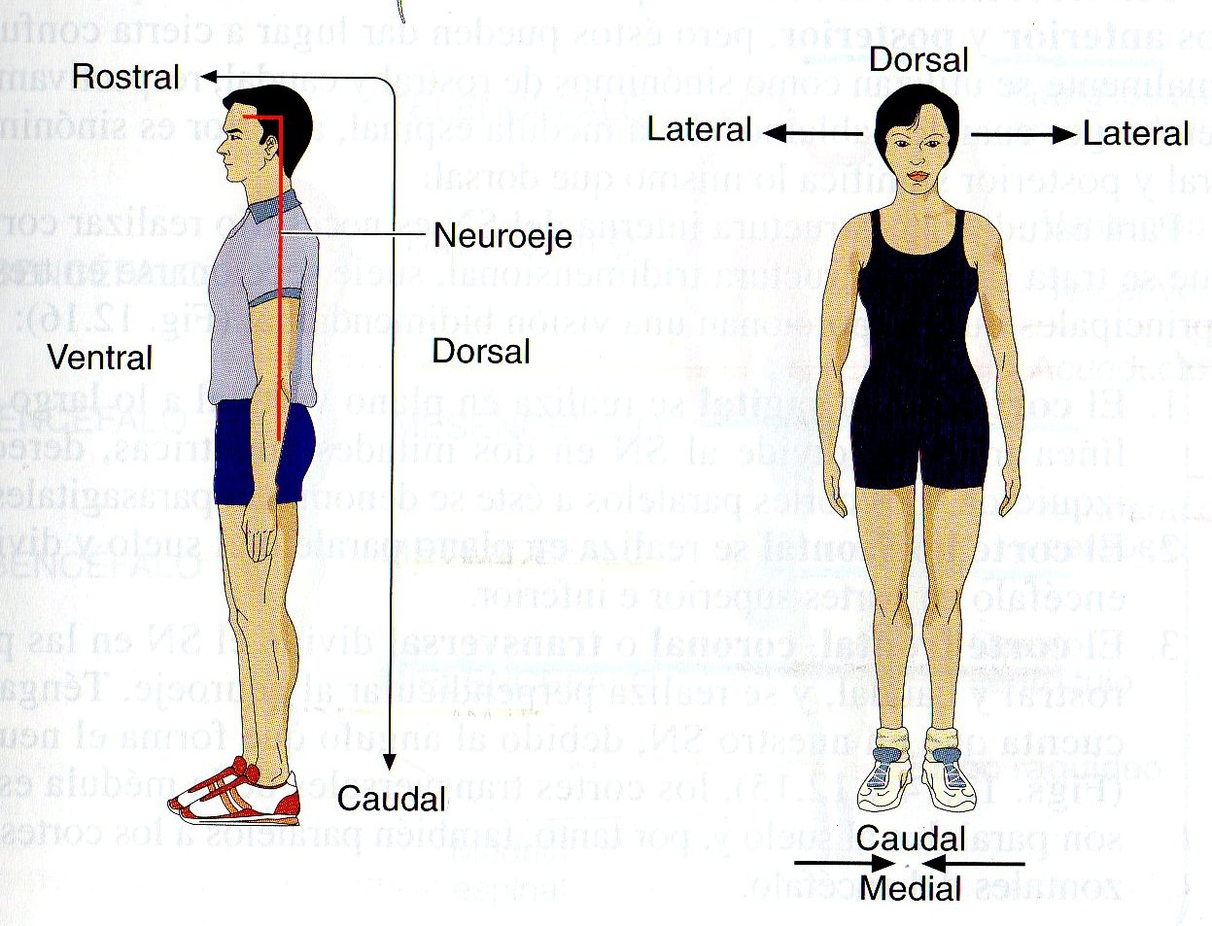
Direcciones anatómicas cerebrales

Slide 27
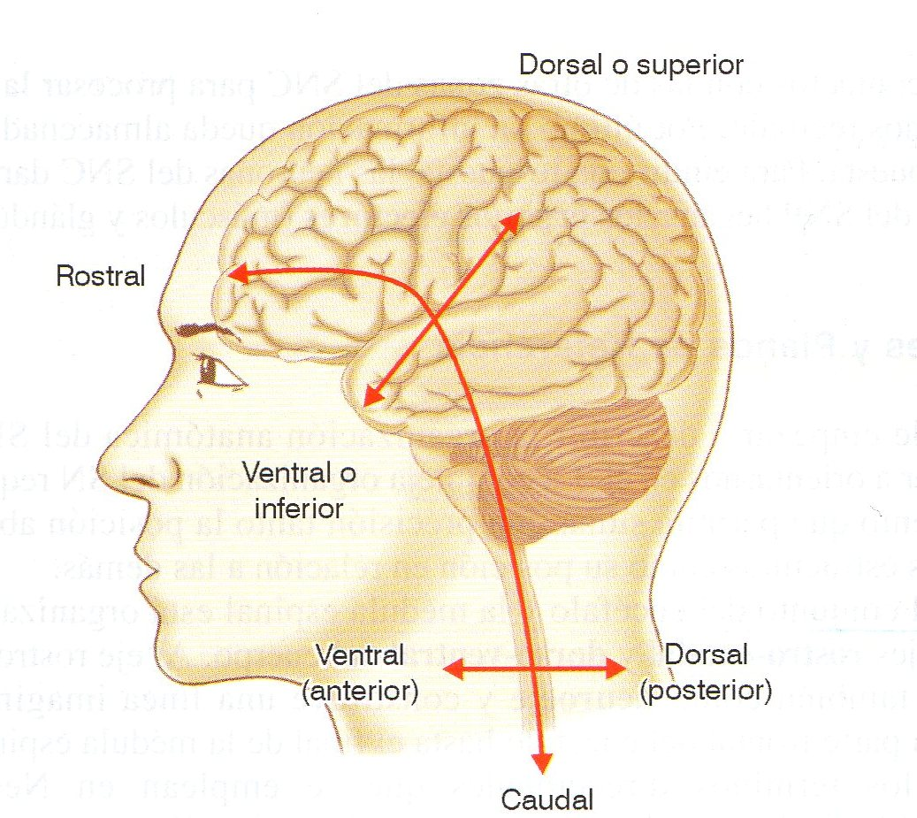
Direcciones anatómicas cerebrales

Slide 28
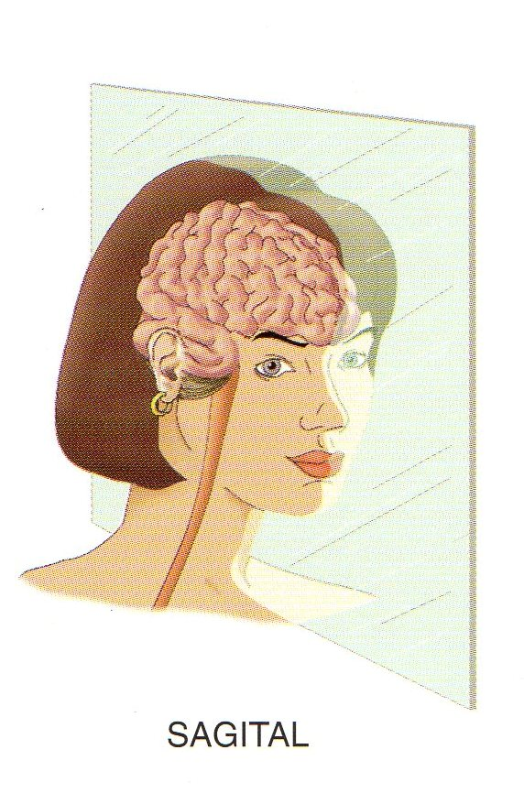
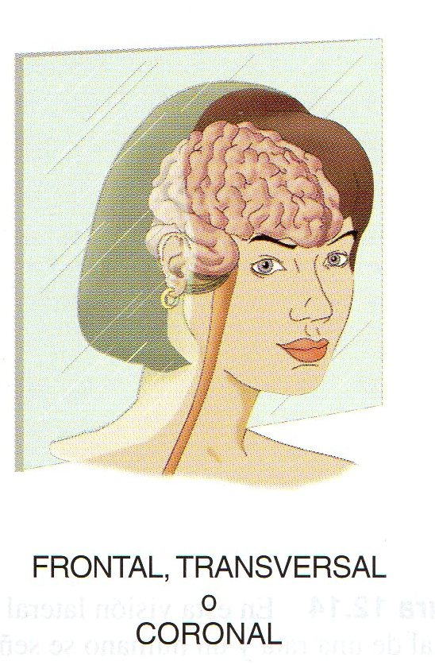
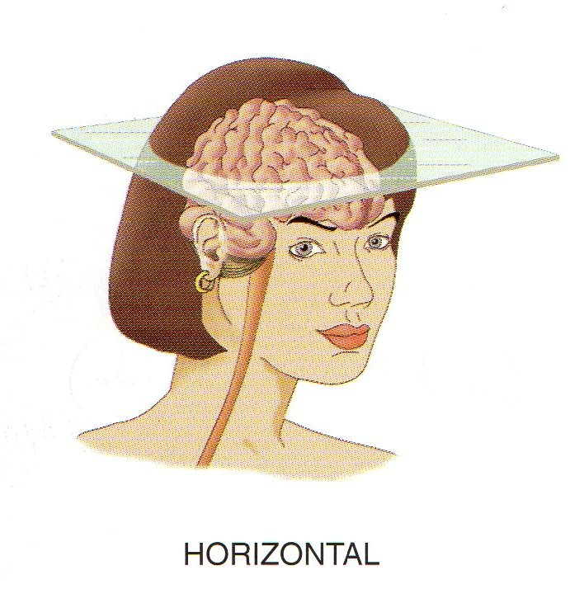
Cortes cerebrales

Slide 29
PRÁCTICA

Slide 30
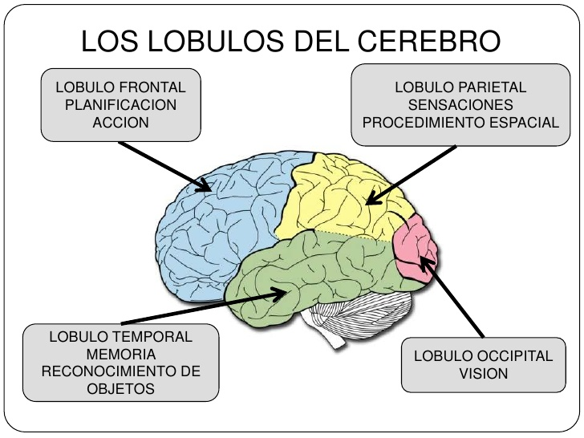
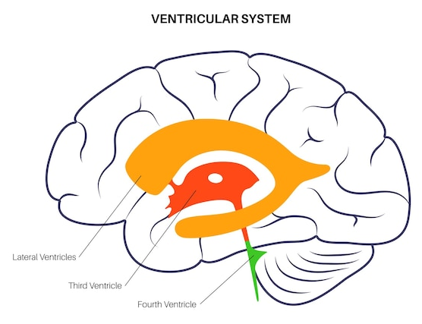
Teniendo como referencia esta información, indicar los planos cerebrales y las partes anatómicas.

Slide 31
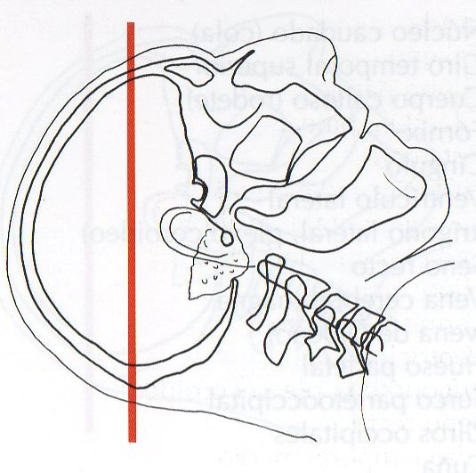
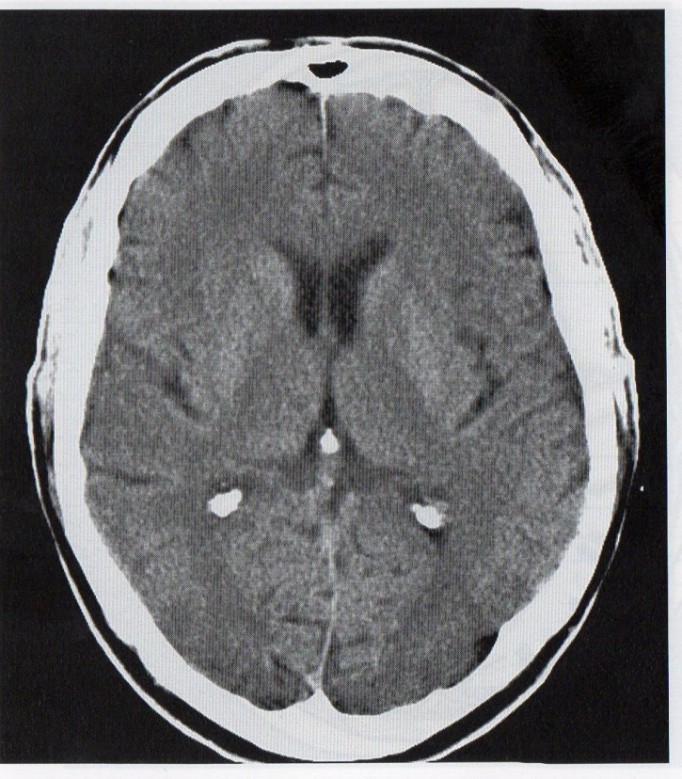
Tomografía computarizada plano horizontal
LÓBULOS FRONTALES
VENTRÍCULO LATERAL
TÁLAMO
LÓBULO PARIETAL
LÓBULO PARIETAL
LÓBULO TEMPORAL
LÓBULO TEMPORAL
VENTRÍCULOS LATERALES
LÓBULOS OCCIPITALES

Slide 32
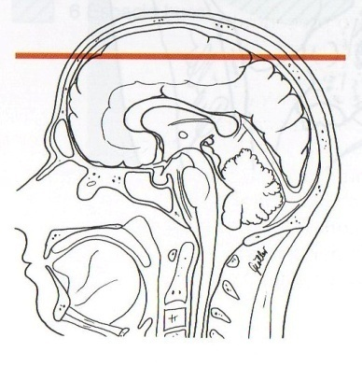
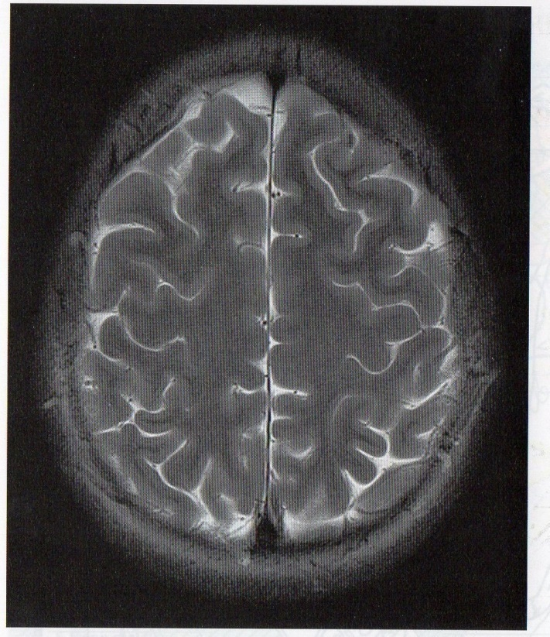
Resonancia magnética plano horizontal
LÓBULOS FRONTALES
SURCO CENTRAL
LÓBULO PARIETAL
LÓBULO PARIETAL

Slide 33
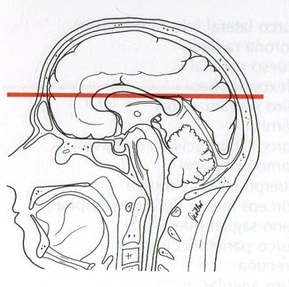
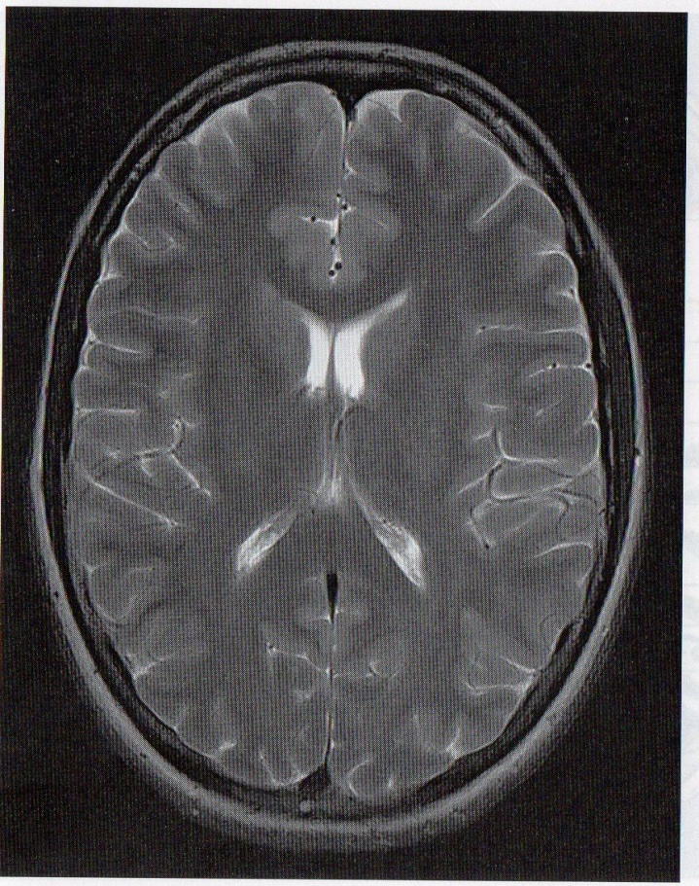
Resonancia magnética plano horizontal
LÓBULOS FRONTALES
VENTRÍCULO LATERAL
TÁLAMO
LÓBULO PARIETAL
TERCER VENTRÍCULO
LÓBULO TEMPORAL
CUERPO CALLOSO
LÓBULOS OCCIPITALES

Slide 34
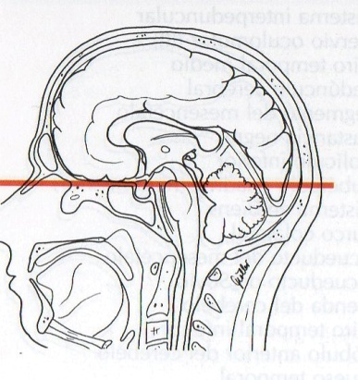
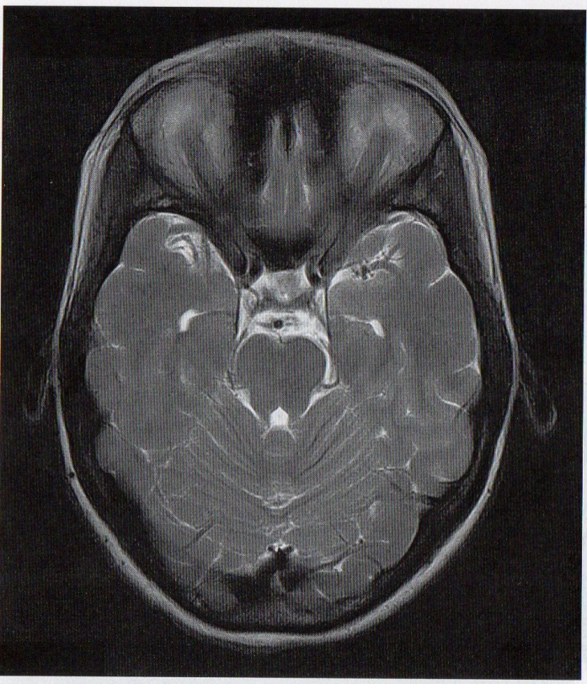
Resonancia magnética plano horizontal
GLOBO OCULAR
HIPÓFISIS
VENTRÍCULO LATERAL
LÓBULO TEMPORAL
PROTUBERANCIA
MESENCÉFALO
CEREBELO
CUARTO VENTRÍCULO
LÓBULO OCCIPITAL

Slide 35
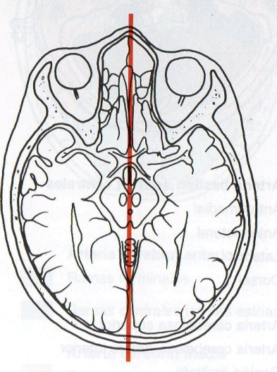
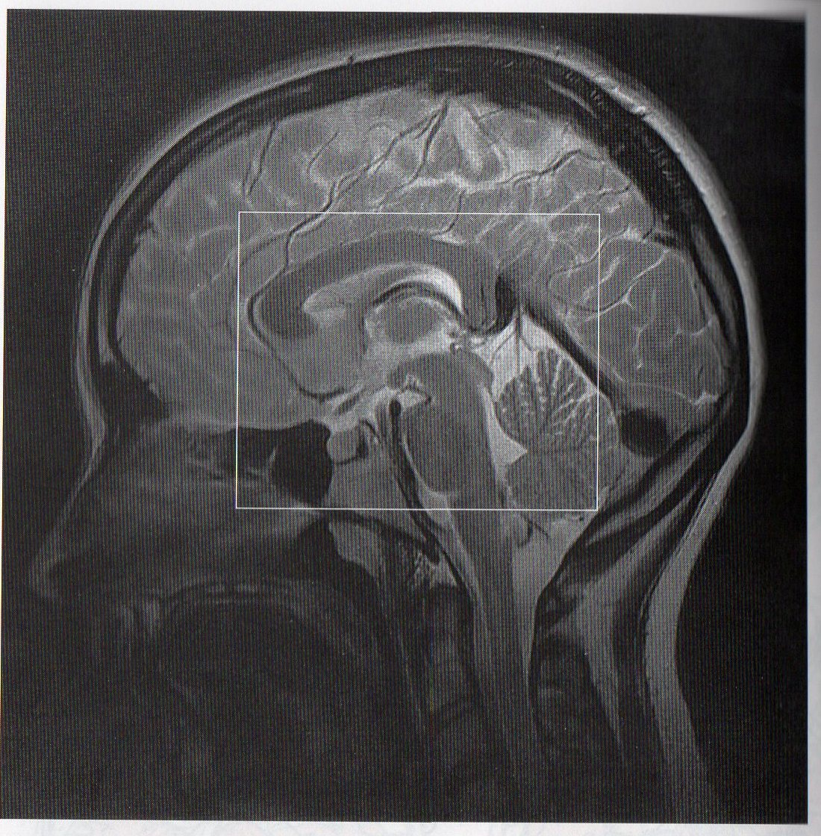
Resonancia magnética plano sagital
LÓBULO FRONTAL
LÓBULO PARIETAL
CUERPO CALLOSO
LÓBULO OCCIPITAL
PROTUBERANCIA
CEREBELO
HIPÓFISIS

Slide 36
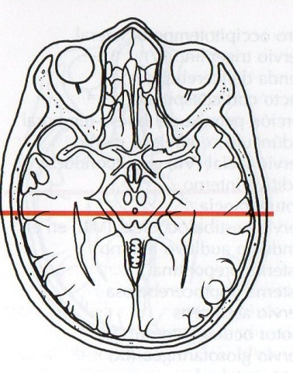
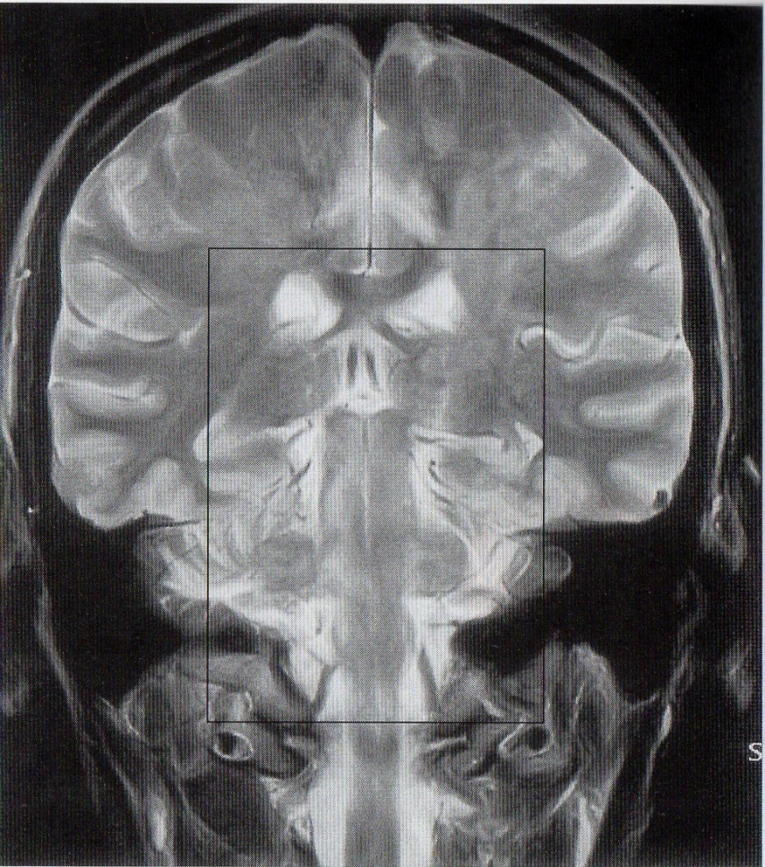
Resonancia magnética plano coronal
LÓBULOS FRONTALES
LÓBULO PARIETAL
VENTRÍCULO LATERAL
TÁLAMO
LÓBULO TEMPORAL
MESENCÉFALO
PROTUBERANCIA
CEREBELO
BULBO RAQUÍDEO

Slide 37
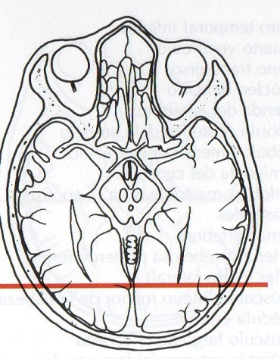
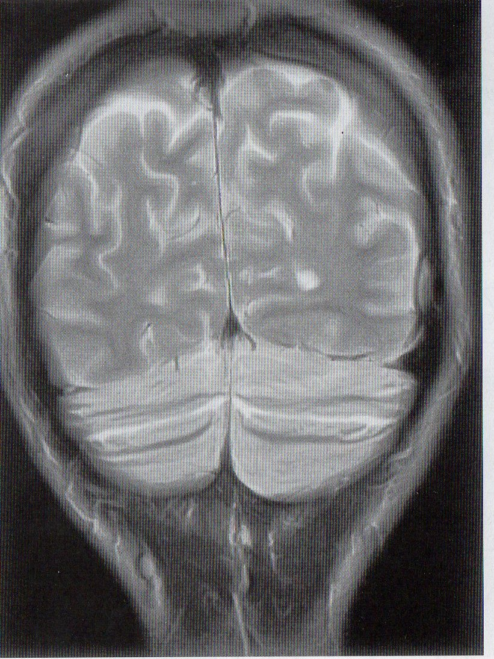
Resonancia magnética plano coronal
LÓBULOS FRONTALES
LÓBULO PARIETAL
LÓBULO TEMPORAL
CEREBELO

Slide 38
